Slide 1
CitacePRO
Manuál instalace doplňku pro MS Word, MS Word 365, Mozilla Firefox, Chrome a MS Edge
PhDr. Jan Emmer
Říjen 2023

Slide 2

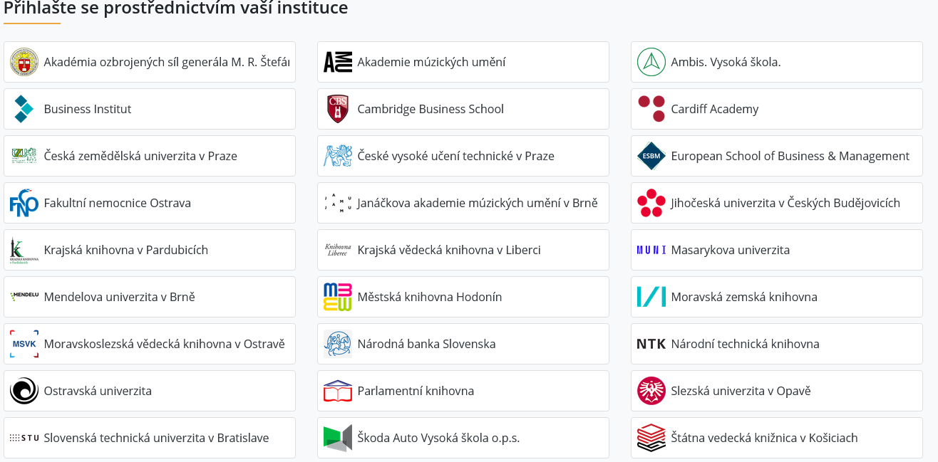
Přihlášení do služby CitacePRO - 1
Do služby se přihlásíme na stránce www.citace.com nebo www.citacepro.com.
Z nabídky škol vybereme Škoda Auto Vysoká škola.

Slide 3
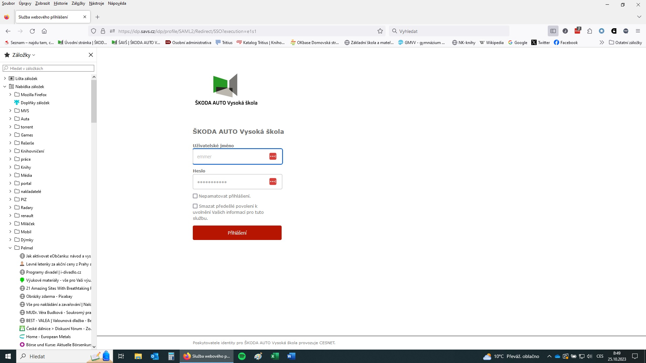
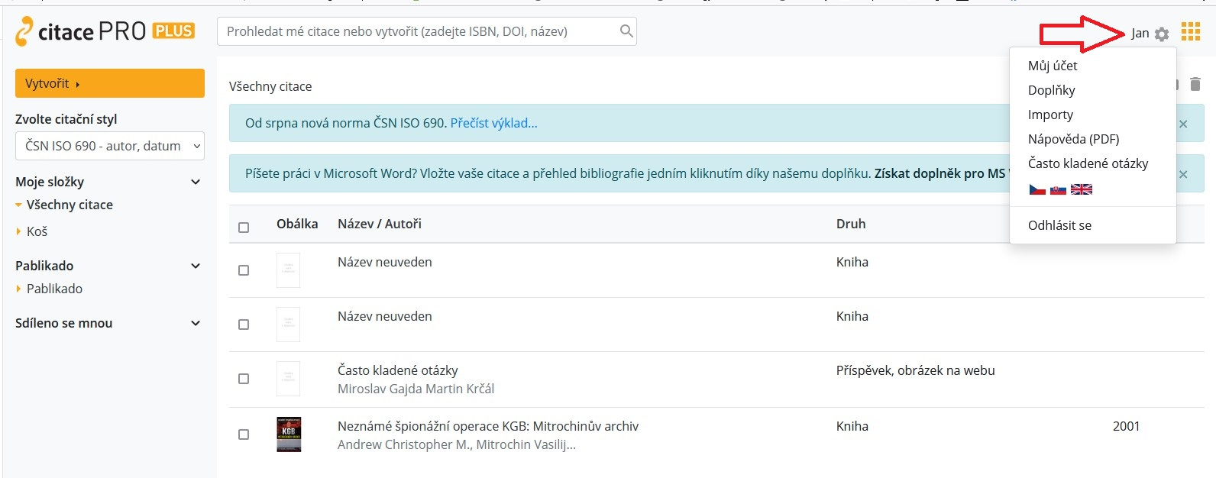
Přihlášení do služby CitacePRO - 2
Pro autentizaci zadáme školní přihlašovací údaje (stejně, jako např. pro vstup do databází ProQuest apod.)
Pokud jsme korektně přihlášeni, vidíme své jméno.
Po přihlášení můžeme pracovat s citačním manažerem např. dle tohoto návodu: https://vimeo.com/656620745.

Slide 4
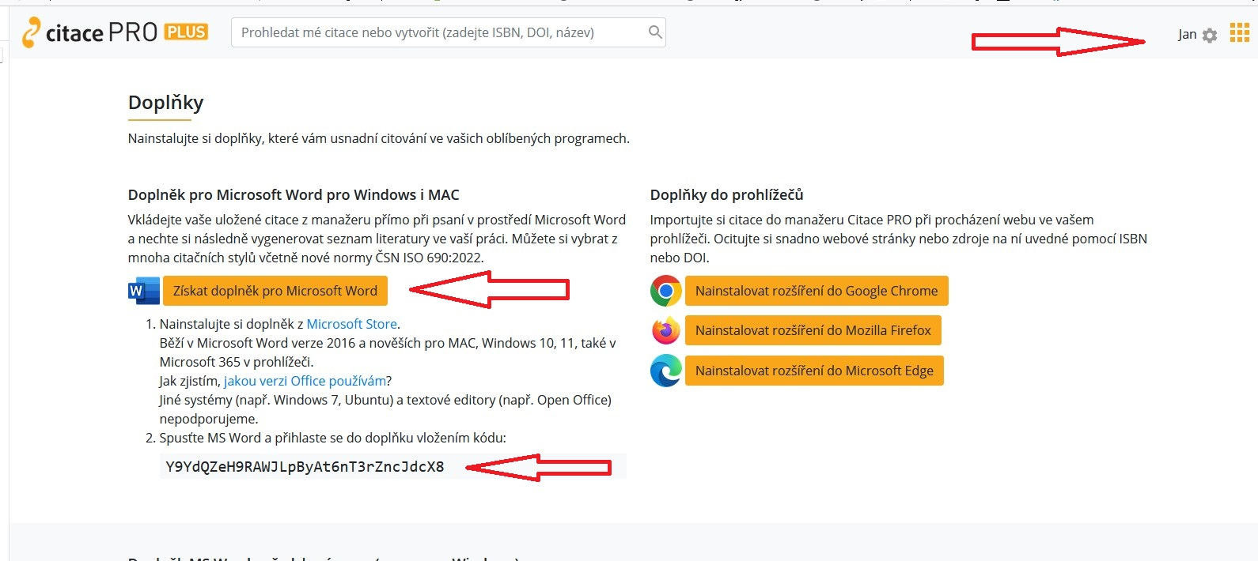
Instalace doplňku pro MS Word - 1
V pravém rohu rozbalíme „ozubené kolo“, zvolíme Doplňky.
Zvolíme „Získat doplněk pro MS Word, zároveň si do schránky zkopírujeme kód ve spodní části stránky.

Slide 5
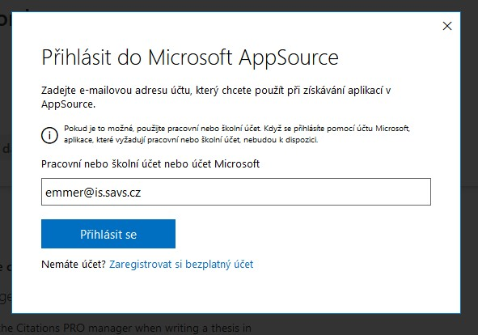
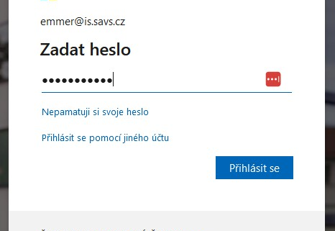
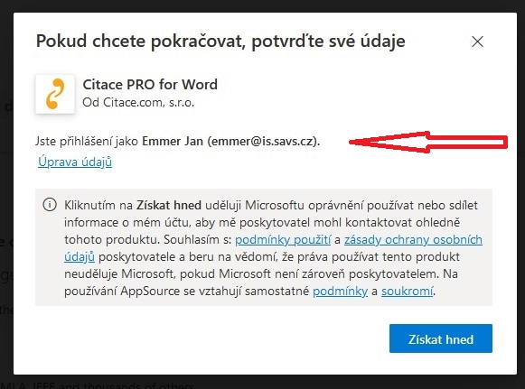
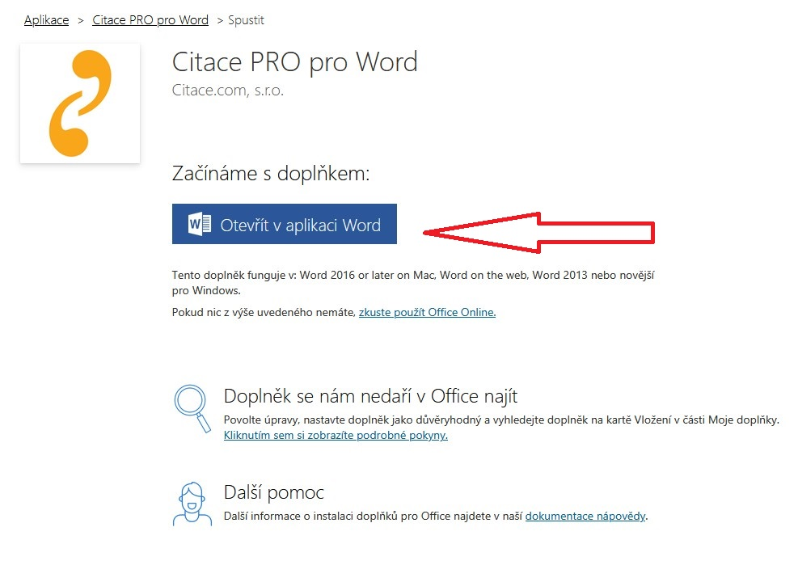
Instalace doplňku pro MS Word - 2
Přihlásíme se do MS AppSource školním mailem ve tvaru @is.savs.cz.
Vyplníme školní heslo.
Korektní přihlášení vidíme v dalším kroku.
Otevřeme doplněk v MS Word.

Slide 6
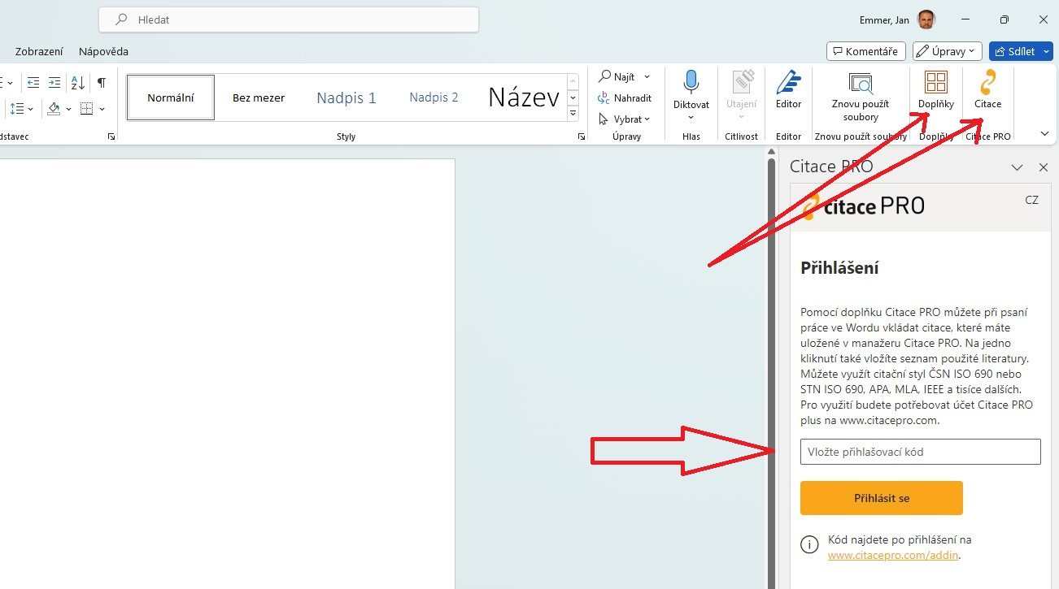
Spuštění doplňku v MS Word
Na liště ve Wordu by se měla objevit ikonka „CitacePRO“, případně si jí přidáme z Doplňků pod ikonou červeného okna.
Musíme zadat aktivační kód.

Slide 7
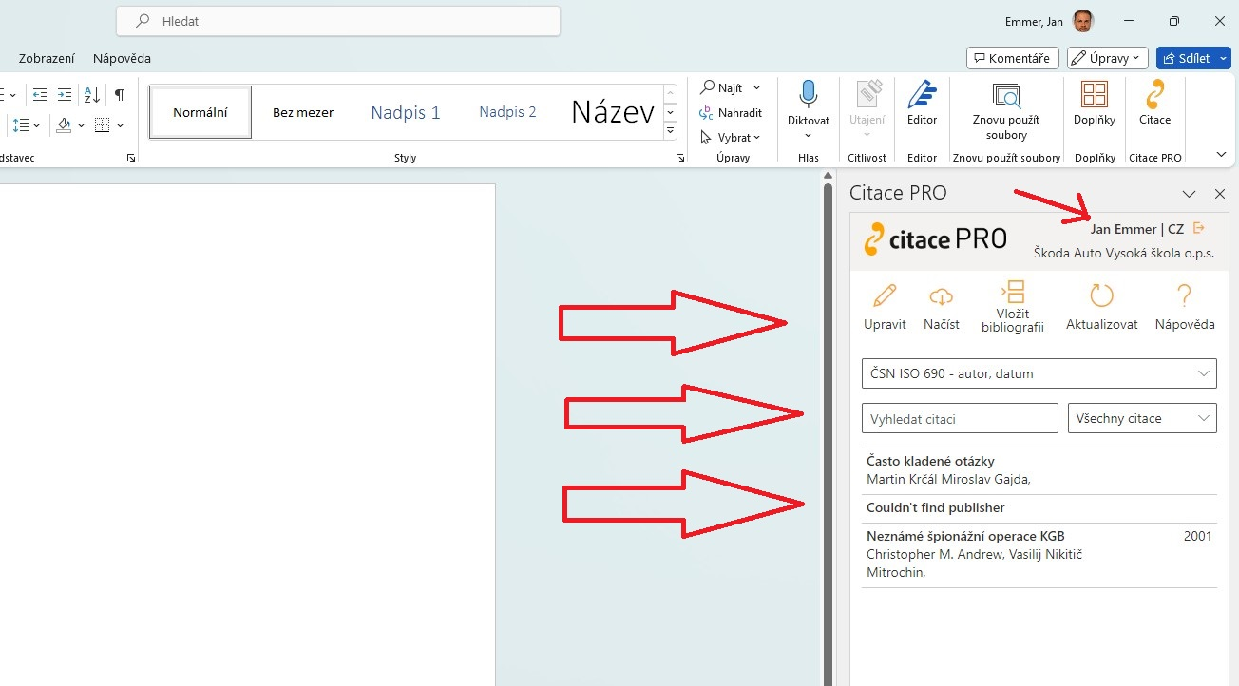
Práce s doplňkem v MS Word
V pravém rohu vidíme, že jsme přihlášeni ke svému účtu v CitacePRO
Vidíme načtené své citace, můžeme je prohledávat, vkládat, upravovat, měnit citační styly, vkládat bibliografii…
Doporučuji vyzkoušet, je to velmi intuitivní ☺.

Slide 8
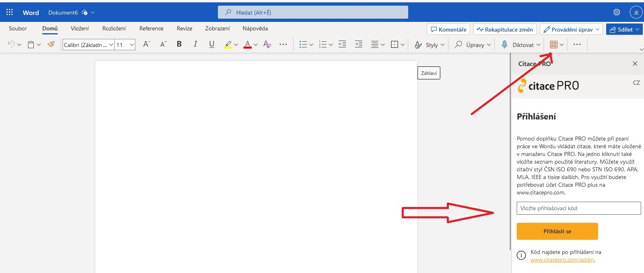
Aktivace doplňku ve Wordu pod MS Office 365
Analogicky musíme aktivovat doplněk vložením kódu i ve Wordu v rámci MS Office 365

Slide 9
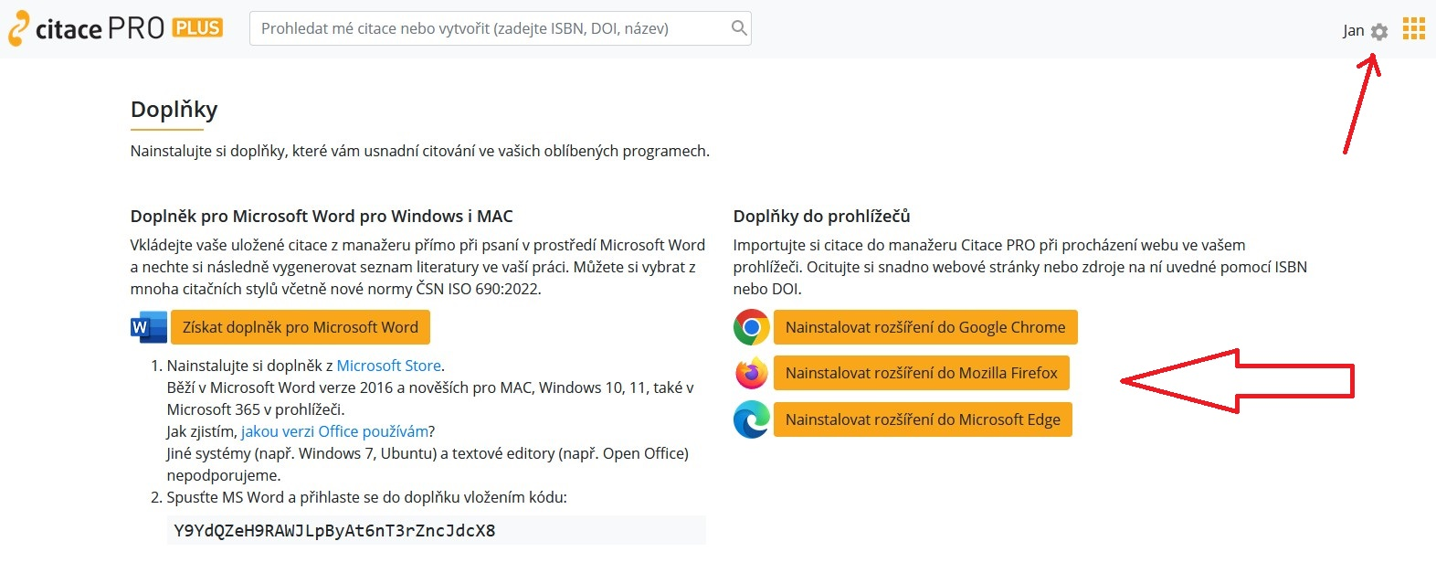
Aktivace doplňku do prohlížeče (na příkladu Mozilla Firefox) - 1
Doplněk pro prohlížeč nalezneme opět pod „ozubeným kolem“ v sekci Doplňky.
Zvolíme jeden z podporovaných prohlížečů.

Slide 10
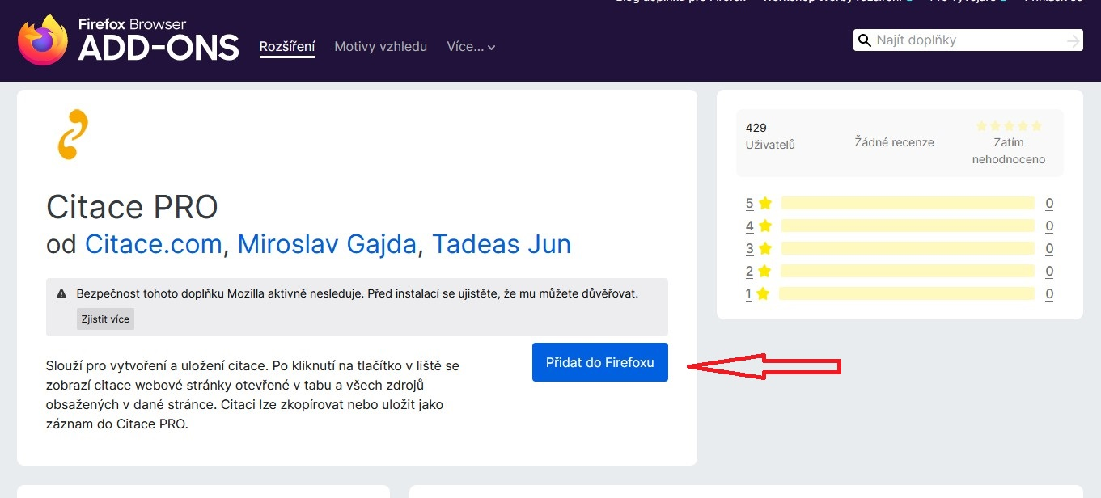
Aktivace doplňku do prohlížeče - 2
Dále postupujeme dle instrukcí daného prohlížeče, odsouhlasíme práva, případně projdeme nastavením doplňku – vše v závislosti na prohlížeči.

Slide 11
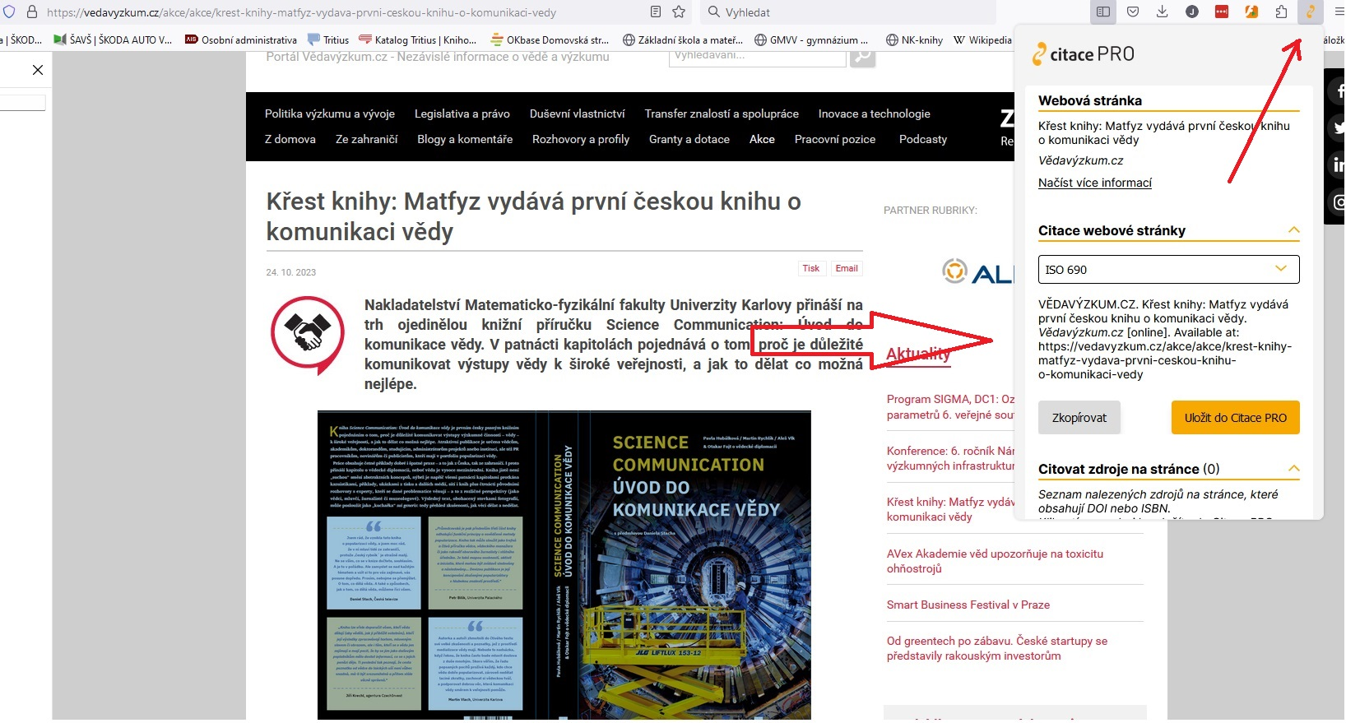
Práce s doplňkem v prohlížeči - 1
Doplněk nás informuje o dané stránce a vytvoří k ní citaci dle zvoleného citačního stylu.
Tuto citaci pak můžeme přenést do svého účtu v CitacePRO, kde jí ovšem musíme zkontrolovat a případně doplnit!

Slide 12
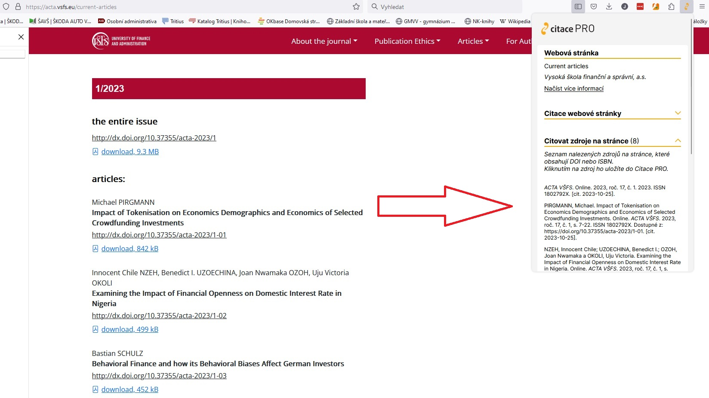
Práce s doplňkem v prohlížeči - 2
Pokud doplněk na stránce zachytí nějaké ISBN v rozumném formátu či DOI, rovnou vytváří citace, které můžeme poklepáním přenést do svého účtu na CitacePRO
Opět citaci ovšem zkontrolovat a případně doplnit!

